Slide 1
СПОРТИВНАЯ НАПРАВЛЕННОСТЬ ВНЕУРОЧНОЙ ДЕЯТЕЛЬНОСТИ.
Доклад подготовил
учитель физкультуры
Крячко А.В.
МБОУ СОШ №2

Slide 2
Спортивный клуб
«ЛИДЕР»

Slide 3
спортивный клуб
«ЛИДЕР»
Главная цель
-организация и проведение спортивно-массовой работы в школе во внеурочное время.
Задачи спортивного клуба
-укрепление здоровья и физическое совершенствование учащихся на основе систематически организованных внеклассных спортивно-оздоровительных занятий; - воспитание у школьников общественной активности и трудолюбия, творчества и организаторских способностей; - профилактика асоциальных проявлений в детской и подростковой среде.

Slide 4
спортивный клуб
«ЛИДЕР»
Функции клуба
- проведение внутришкольных соревнований, товарищеских спортивных встреч между классами и другими школами; - организация участия в соревнованиях, проводимых органами управления образования; - проведение широкой пропаганды физической культуры и спорта в школе; - формирование сборных команд образовательного учреждения для участия в соревнованиях более высокого ранга.

Slide 5
спортивный клуб «ЛИДЕР»
Организация работы спортивного клуба школы
Основное руководство деятельности спортивного клуба осуществляют : директор МБОУ СОШ№2 Цебулевская Т.А., учителя физкультуры и педагоги дополнительного образования.
Заречный А.В.
Герасимов С.В.
Крячко А.В.
Черкашин С.С.
Грибенко В.В.
Шульга А.Е.
педагоги Центра творчества ст. Медведовской

Slide 6
спортивный клуб
«ЛИДЕР»
Спортивные кружки и секции клуба «ЛИДЕР»
Баскетбол
Гандбол
Бокс
Каратэ
Теннис
Футбол
Оздоровительная и лечебная гимнастика
Общая физическая подготовка
Атлетическая гимнастика
Стрельба
Начальная военная подготовка

Slide 7
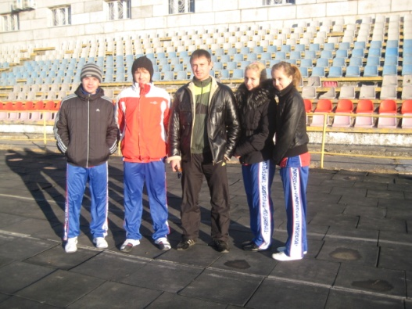
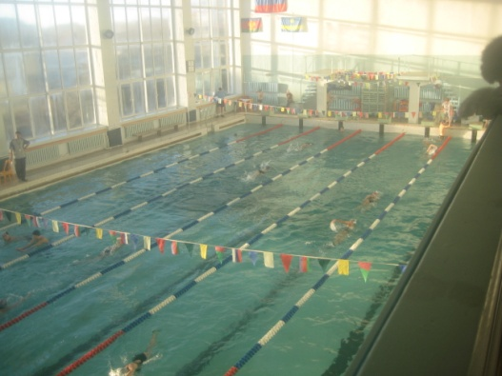
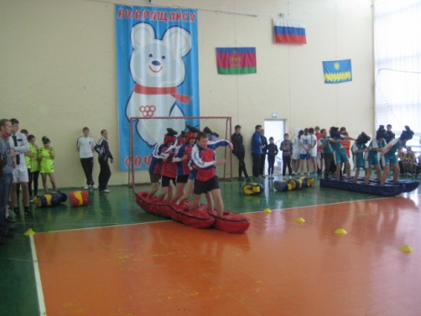
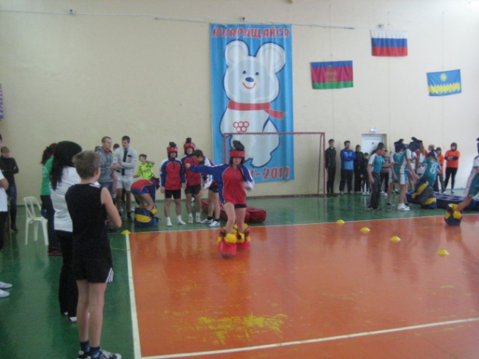
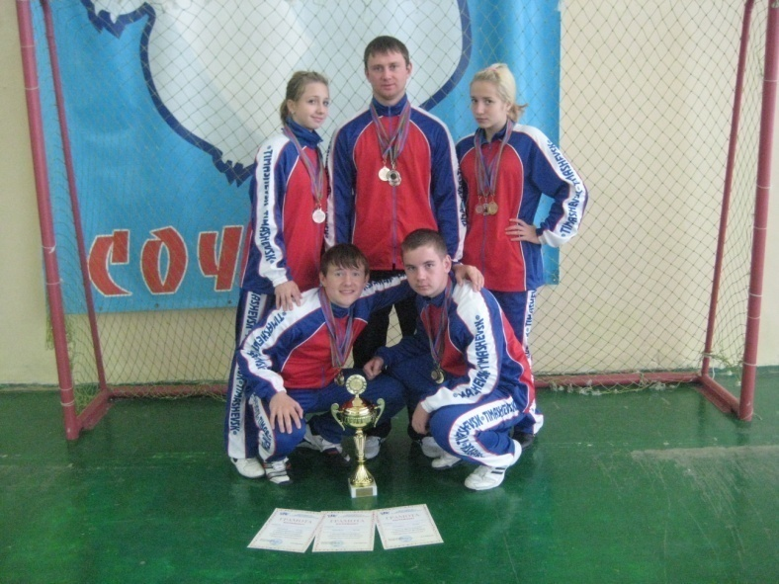
Физкультурно оздоровительный фестиваль «Здоровое поколение»

Slide 8
Спортивная деятельность — естественный спутник жизни ребенка, источник радостных эмоций, физического здоровья, обладающего великой воспитательной силой.

